Slide 1
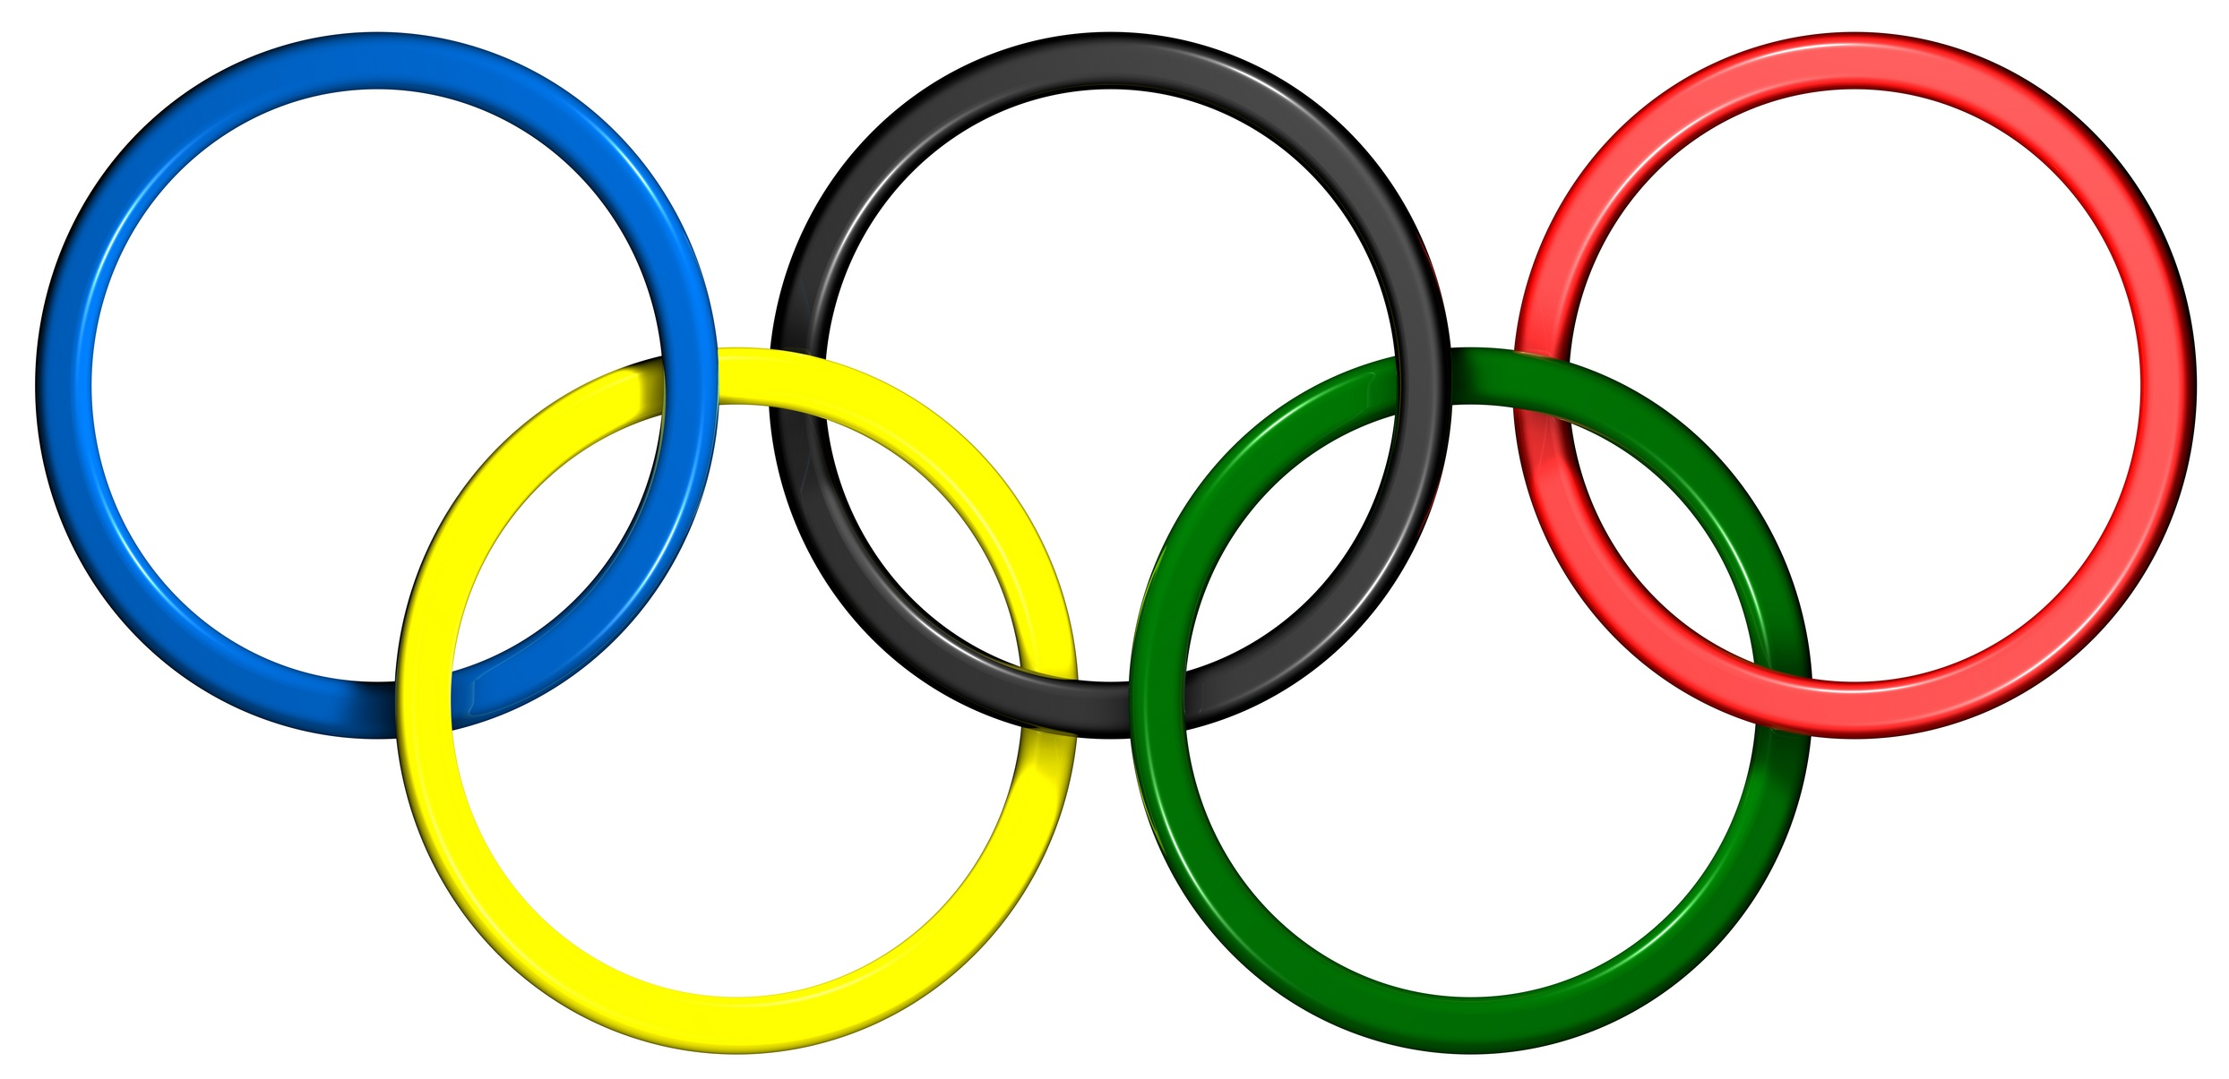
概要
班迪球（Bandy）与其它15项冬季奥林匹克运动会（OWG）项目对比
作者: Knut Audun Sørensen, 挪威
（分析师，经济学家）
声明：
本文件中所包含的信息均为机密，请务必保密。
本文件由Kasor 投资的代表准备并制作，仅用于介绍和参考。文件中所使用的数据和信息均来自第三方公共资源，所有数据和信息已确保尽可能的准确。作者，Kasor投资，国际班迪球联盟或资助方都不对任何有可能存在的错误负责。

Slide 2
本信息（包含所有附件）只能用于授权人员之间。本信息中可能含有保密或是具有法律效力的信息，禁止任何非授权人以外的人员使用这些信息。如果您意外的抑或是错误的收到这些文件和信息请您立即通知发件人并删除相信信息。任何非授权人使用， 泄漏，传播，或再次利用这些信息都被视为非法。 所有该文件中的商标都被商标法保护。
©KASOR INVEST 版权所有 －－保留所有版权
国际班迪球联盟（FIB）与旗下的各分支机构与成员机构已授权并同意本公司使用所需信息对该运动项目进行推广。
任何由使用这些信息所产生的经济抑或是商业上的回报都应遵循与国际班迪球联盟以及Kasor投资的协议执行。
资助方:
Mobile Intelligence Group www.mig.as
www.wwmm.no

Slide 3
我们所完成的工作
完成了13项奥运项目的普及性的分析
对5大国际体育联盟（IF）的数据统计
结论：
班迪球位列总排名第二

Slide 4
结论：传言止于事实
班迪球的传言
班迪球的事实
班迪球与其他项目相比，仅集中在少数国家
缺乏相关的运动员
缺乏观众与关注度
缺乏传统
5个国家囊获大部分奥林匹克比赛项目。
运动员数量位列第二。
比赛售票情况位列第二。
具有悠久的传统。

Slide 5
5个国家称雄奥运赛场 奥林匹克各项目统计 1924 至 2014年间，平均5国囊获82%奥林匹克的各项目奖牌
3
2

Slide 6
按各项目参赛人数降次排序 数据来源：奥运会参赛运动员中属于联盟的现役运动员的数量
10879
9577
5655
4763
1511787
3952
3382
35050

Slide 7
按各项目参赛人数降次排序 数据来源：奥运会参赛运动员中属于联盟的现役运动员的数量
2814
2133
1353
1242
2932
750
541
2875

Slide 8
按各赛事的现役运动员数量排序 数据来源：蓝色数据为目前联盟内奥林匹克项目的现役运动员人数

Slide 9
12强在传统运动项目中夺取的奖牌数量 包括1924至2014年间所有2864枚奥林匹克奖牌

Slide 10
涵盖了12强的奥林匹克全国性传统运动项目

Slide 11
12强中其已有9个国家的传统运动项目 被纳入奥运会比赛项目
德国
挪威
美国
高山滑雪
高山滑雪
奥地利
加拿大
瑞士
荷兰
意大利
法国
跳台滑雪
北欧混合项目
冬季两项
自由式滑雪
滑板滑雪
Short track
花样滑雪
越野滑雪
高山滑雪
冰球
冰壶
短道速滑
高山滑雪
雪车
雪橇
俯式雪橇
速度滑冰
花样滑冰
高山滑雪
高山滑雪
Alpine
雪车
雪橇

Slide 12
12国中仍有3个国家的传统运动项目 未被纳入奥运会比赛项目
俄罗斯
芬兰
瑞典
班迪球
传统运动:
传统运动:
全国性运动:
班迪球
班迪球

Slide 13
上座率的前5名 各比赛日均售票情况对比 基于06年都灵冬奥会及10年温哥华冬奥会 V.S. 14年伊尔库茨克班迪球国际联赛及15年哈巴罗夫斯克班迪球国际联赛
30497
9070
8155
7672
6522

